Slide 1
데이터 사이언스 기초 6주차
여러 데이터 셋에서의 정확도 비교
소프트웨어학과 2019125013 김연주
소프트웨어학과 2019125021 남서아
소프트웨어학과 2019125073 최환효

Slide 2
1
Iris data set에서의 모델 생성
2
목차
Attrition data set에서의 모델 생성
3
비교 및 고찰

Slide 3
Iris data set
Iris data set을 이용해 비교적 독립성이 작은 데이터 셋에서의 나이브 베이지안 모델과 분류 트리를 만들어 정확도를 비교해 본다.

Slide 4
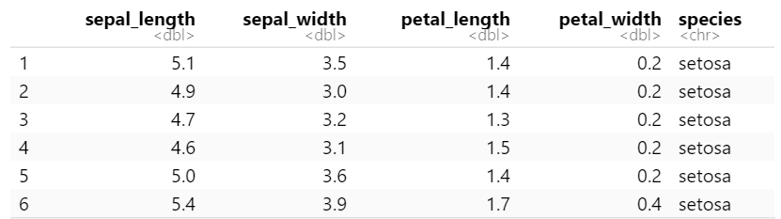
1
Iris data 탐색
Iris data set을 먼저 탐색해보자.
Sepal length : 꽃받침 길이 sepal width : 꽃받침 너비
Petal length : 꽃잎 길이 petal width : 꽃잎 너비
이러한 속성들로 종 setosa versicolor virginica의 종들을 분류한다.

Slide 5
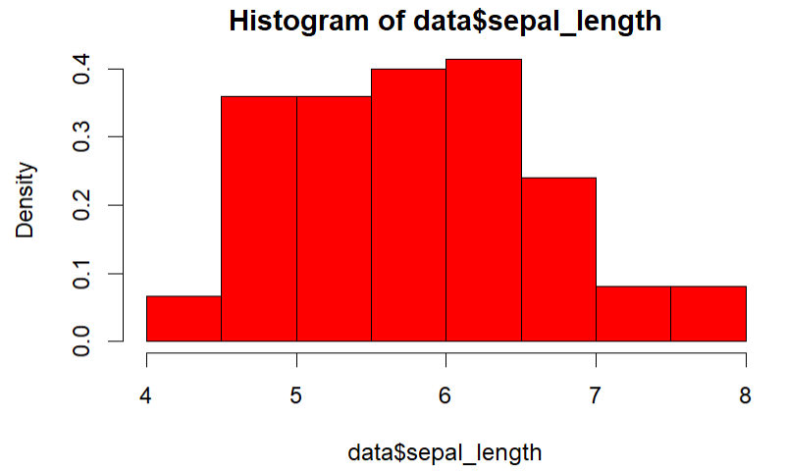
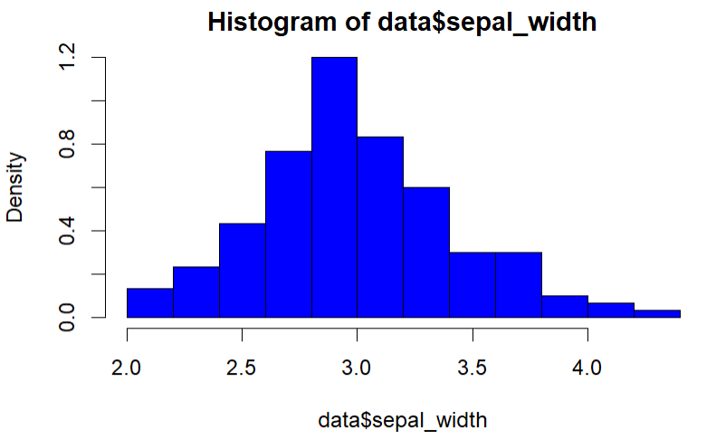
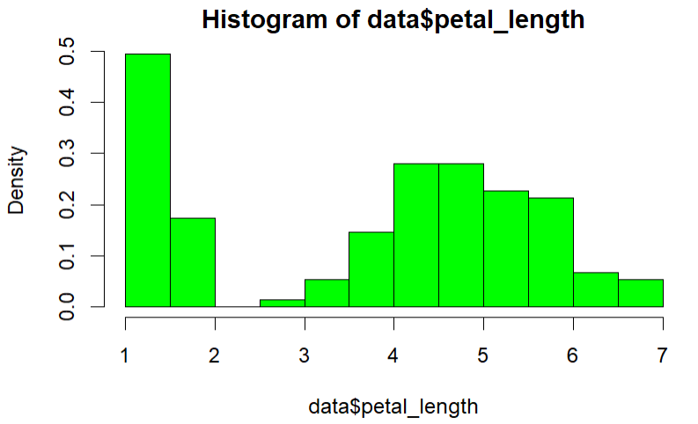
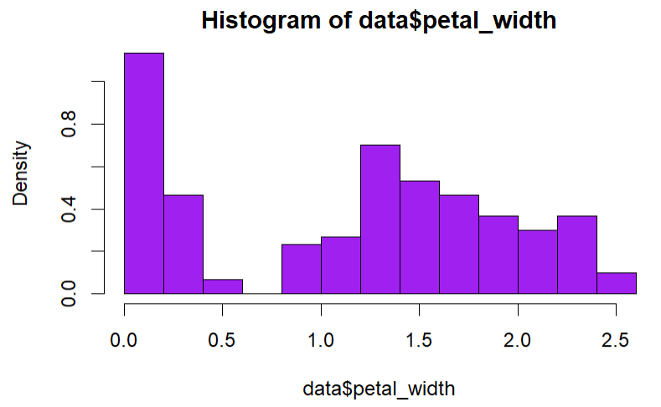
1
Iris data 히스토그램
Iris data set의 속성을 히스토그램으로 나타내서 정규분포와 얼마나 일치하는지 알아본다.
위의 두 속성은 정규분포를 거의 따르고, 밑의 두 속성은 정규분포를 잘 따르지 않는다는 것을 확인 가능.

Slide 6
2
Iris 데이터 전처리 과정
전처리 과정 및 순서
결측치 확인
깨진 부분 확인
정규화
Is.na() 함수를 통해 결측치 있나 확인하고, 결측치 있으면 결측치 있는 사례 제거
데이터 불러들였을 때 깨진 부분 있는지 확인하고 깨진 부분 있으면 상황에 맞게 수정.
데이터를 더 알아보기 쉽도록 정규화함.

Slide 7
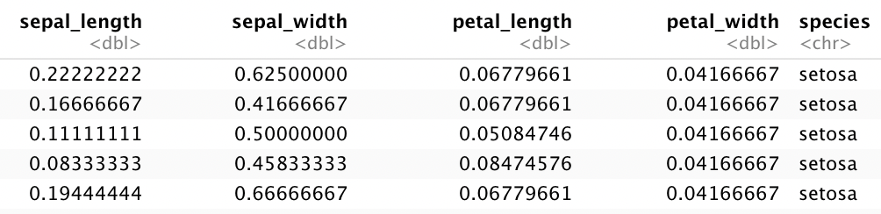
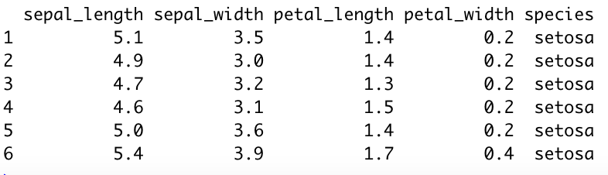

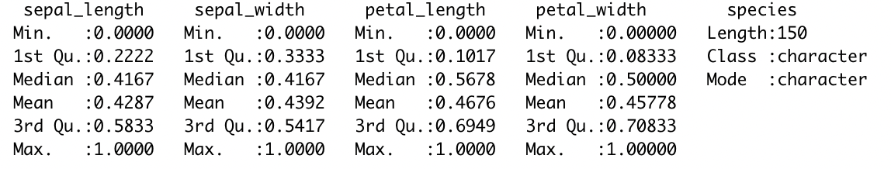
2
Iris data 전처리
Iris 데이터를 1의 순서에 맞게 전처리 해 보자.
<결측치 확인>
<깨진 부분 확인>
<데이터 정규화>
- 결측치 없으니 추가적으로 사례 제거할 필요 x
- 결측치 없으니 추가적으로 사례 제거할 필요 x
- 깨진 부분 없음
- iris data에서 species를 제외한 모든 속성들을 정규화
- summary() 결과, 정규화된 속성들의 min은 0, max는 1로 0~1의 범위로 알맞게 정규화 된 것을 확인 할 수 있음

Slide 8
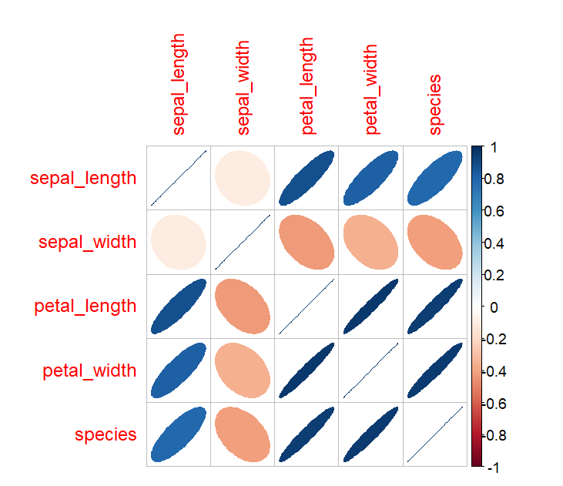
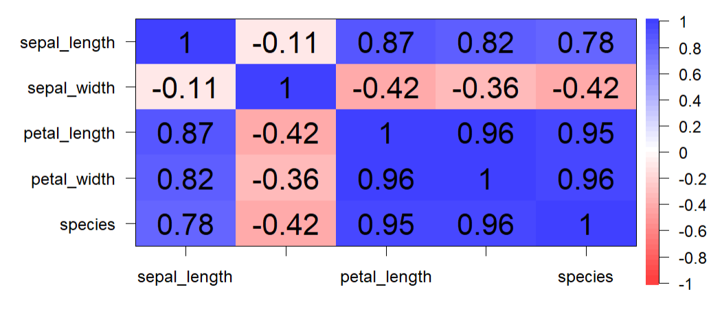
3
Iris data set 독립성 검증
명목형 변수 species를 수치화하여 피어슨 상관계수를 통해 독립성 알아보기.
<피어슨 상관계수>
<상관계수를 시각화>
Sepal width 속성이 가장 독립성이 높고, petal length, petal width가 가장 독립성이 낮다.

Slide 9
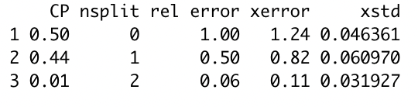
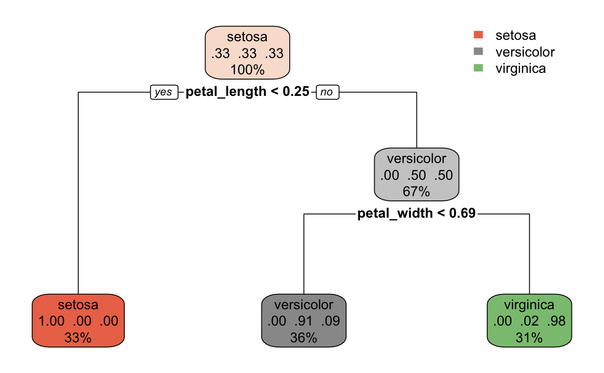
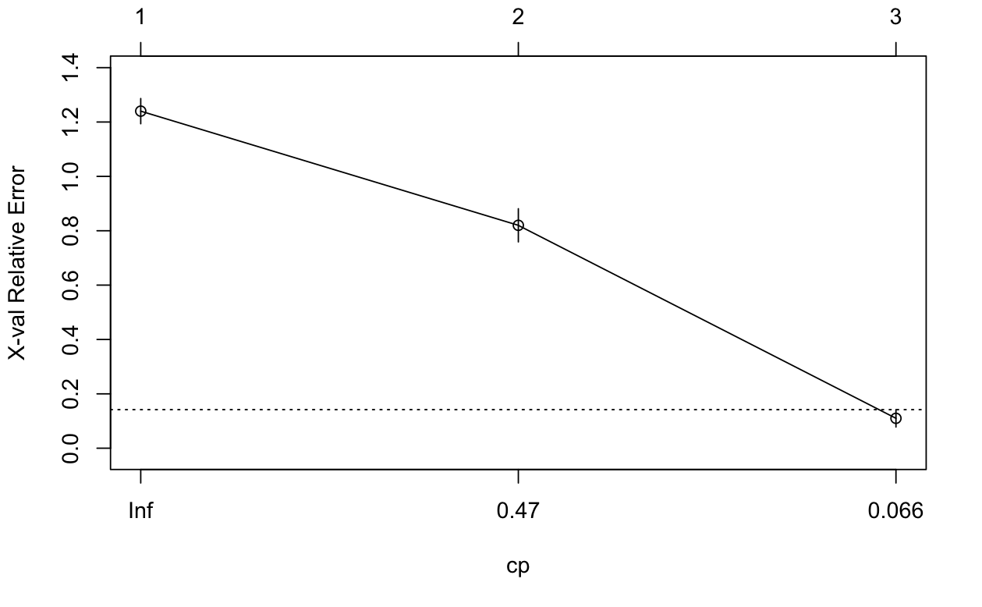

4
의사결정 나무 vs 나이브 베이즈
의사결정 나무의 parameter tuning
<파라미터 튜닝>
<분류 트리 생성 결과>
Parameter를 따로 설정하지 않고 tree를 만들었을 때 이미 정확도가 약 97%로 높다.
또한, cp 값도 기본값인 0.01에서 최적이었다.
⇒ 따라서 따로 트리의 parameter를 설정하지 않았다.

Slide 10
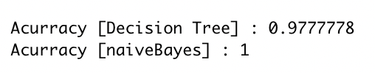
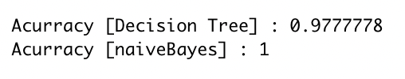
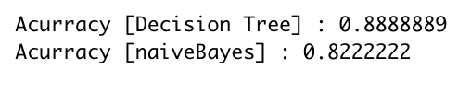
4
의사결정 나무 vs 나이브 베이즈
예측과 정확도 비교
<모든 속성>
<독립성 낮은 set>
<독립성 높은 set>
⇒ 의사결정 나무보다 나이브 베이즈의 예측정확도가 더 높다.
⇒ 의사결정 나무보다 나이브 베이즈의 예측정확도가 더 높다.
⇒ 나이브 베이즈보다 의사결정나무의 예측정확도가 더 높다.
독립성 낮은 set : petal_width, petal_length, sepal_length
독립성 높은 set : sepal_length, sepal_width

Slide 11
5
의사결정 나무 vs 나이브 베이즈
결과 분석 및 고찰
나이브 베이지안 알고리즘은 클래스 내부에서 속성들이 독립이라는 가정을 전제로 함
독립하지 않으면서 상관관계가 클 경우 예측 성능이 저하
그러므로, 독립성이 큰 변수에서 예측정확도가 높아질 것으로 예상했다.
그러나, 오히려 모든 속성에 대한 예측정확도보다 예측정확도가 낮았고, 또한 의사결정 나무보다도 낮아졌다.
반대로 독립성이 적은 변수에서 더 정확도가 높았다.
이러한 결과의 부조화 현상은 iris 데이터셋의 독립변수 속성이 4개 뿐이었기 때문이라 추측된다.
속성의 개수 감소가 미치는 영향이 독립성에 관한 영향보다 더 컸기 때문이라고 예상된다.

Slide 12
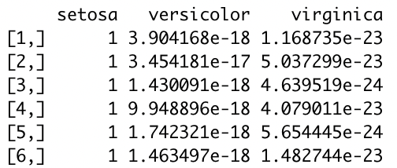
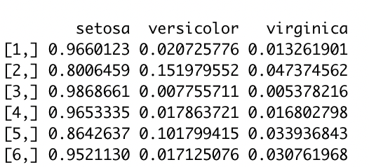
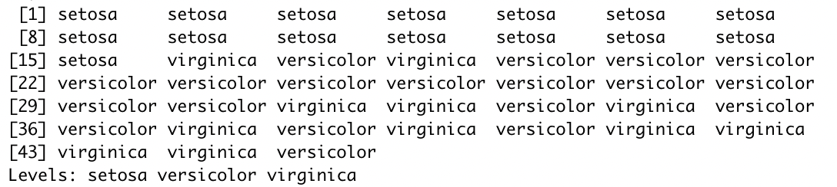
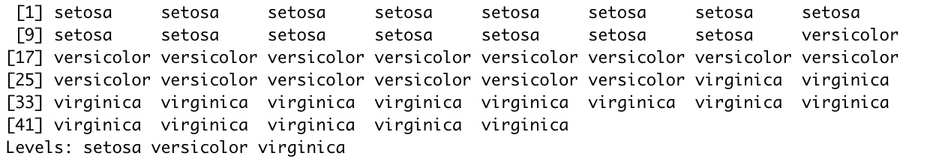
5
의사결정 나무 vs 나이브 베이즈
나이브 베이지안의 사후확률과 예측 결과
<모든 속성>
<독립성 큰 set>
모든 속성을 독립변수로 한 경우의 사후확률과, 독립성이 큰 set를 독립변수로 한 사후확률을 비교

Slide 13
attrition data set
Attrition data set을 이용해 iris data set보다 독립성이 큰 data set에서의 나이브 베이지안 모델과 분류 트리를 만들고 정확도를 비교해 본다.

Slide 14
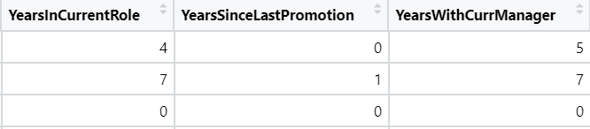
1
attrition data 탐색
attrition data set을 먼저 탐색해보자.
Age, businessTravel, dailyRate 등의 지표를 이용해 이직을 할 지 안할지(attrition)를 구분짓는 데이터.

Slide 15
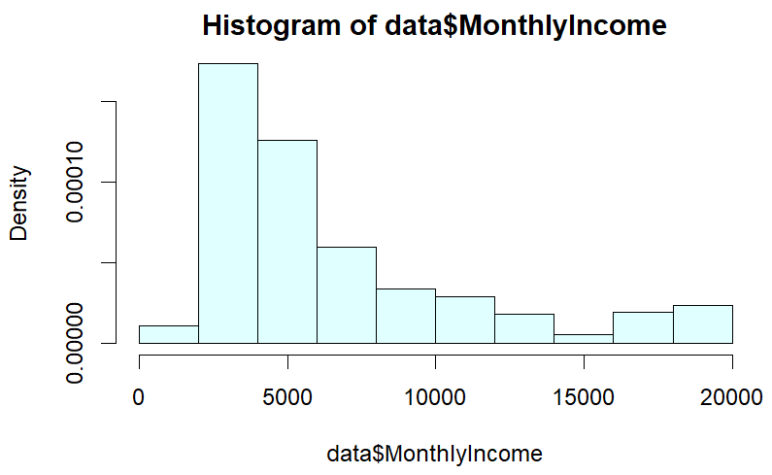
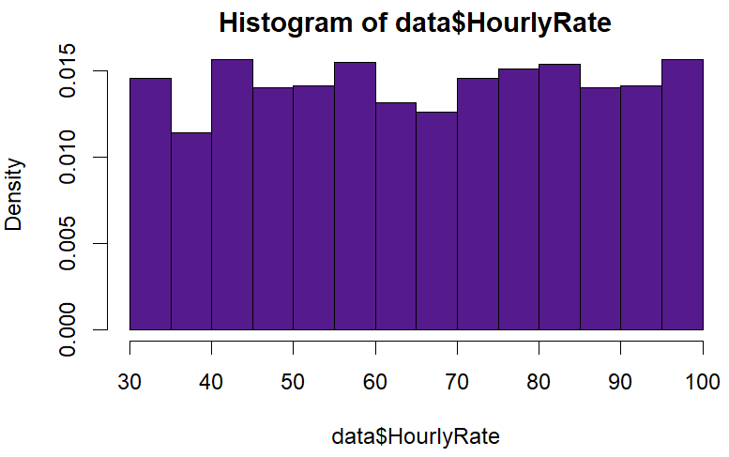
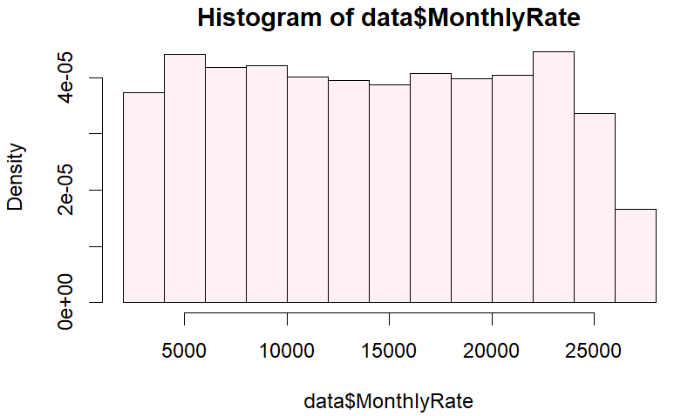
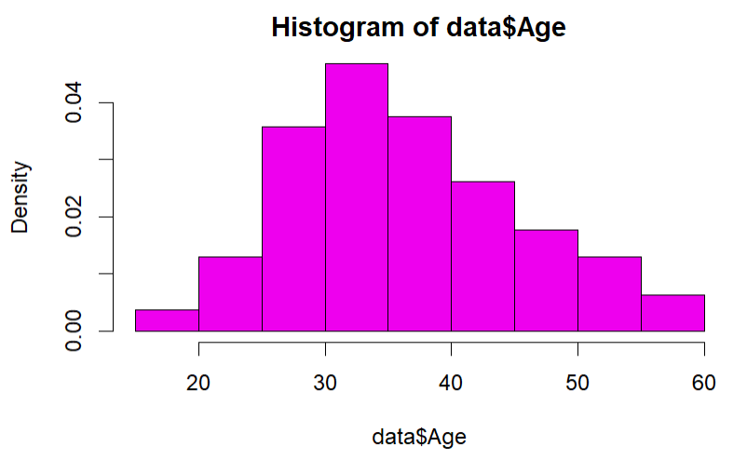
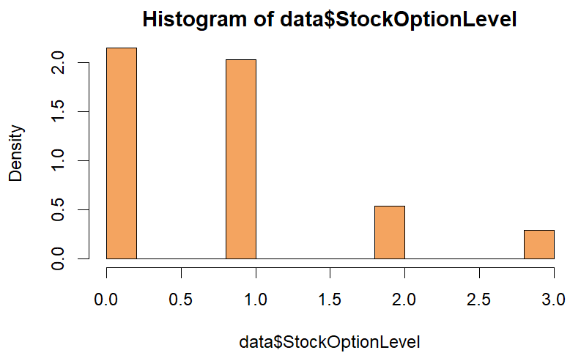
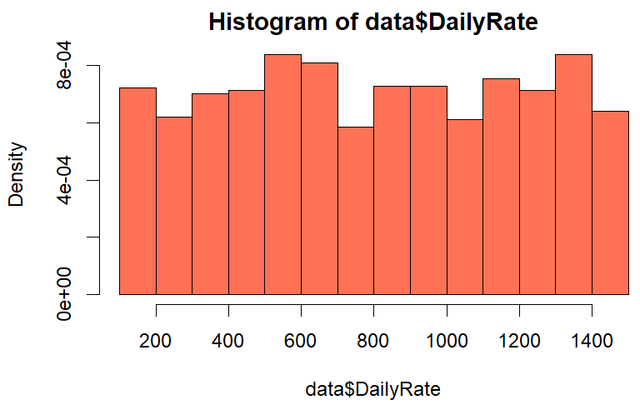
1
attrition data 히스토그램
attrition data set의 속성을 히스토그램으로 나타내서 정규분포와 얼마나 일치하는지 알아본다.
Age는 정규분포를 잘 따르나 나머지 속성들은 정규분포를 잘 따르지 않는다는 것을 확인할 수 있다.

Slide 16
1
Attrition data 전처리 과정
전처리 과정 순서에 대해 알아보자
결측치 확인
깨진 부분 확인
정규화
Is.na() 함수를 통해 결측치 있나 확인하고, 결측치 있으면 결측치 있는 사례 제거
데이터 불러들였을 때 깨진 부분 있는지 확인하고 깨진 부분 있으면 상황에 맞게 수정.
데이터를 더 알아보기 쉽게 정규화함.

Slide 17
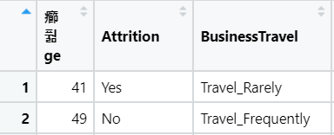
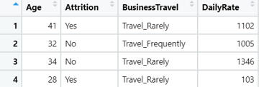

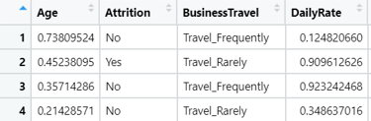
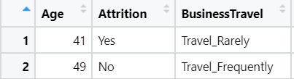
2
Attirition data 전처리
Attrition data를 2의 순서에 맞게 전처리 해 보자.
<결측치 확인>
<깨진 부분 확인>
<데이터 정규화>
- 결측치 없으니 추가적으로 사례 제거할 필요 x
- 결측치 없으니 추가적으로 사례 제거할 필요 x
- Age의 column head가 깨져 있어 다시 재명명
- Attrition data의 training set과 testing set을 정규화 시킴

Slide 18
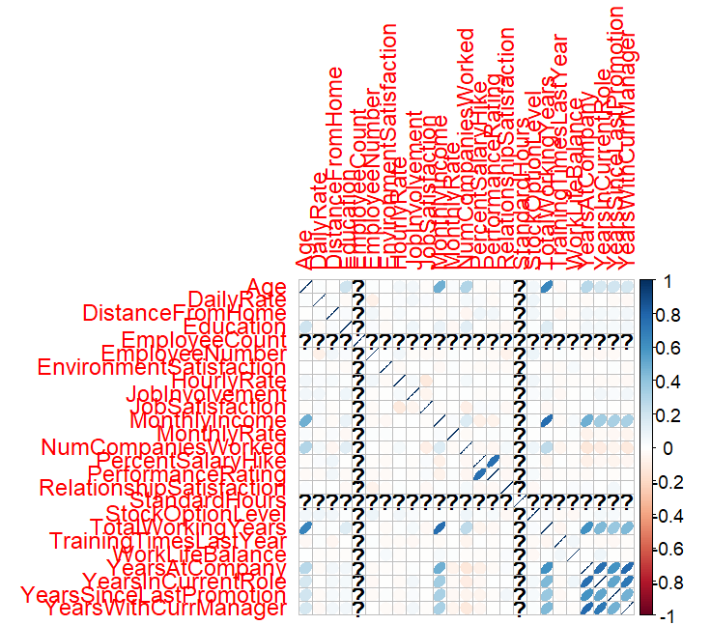
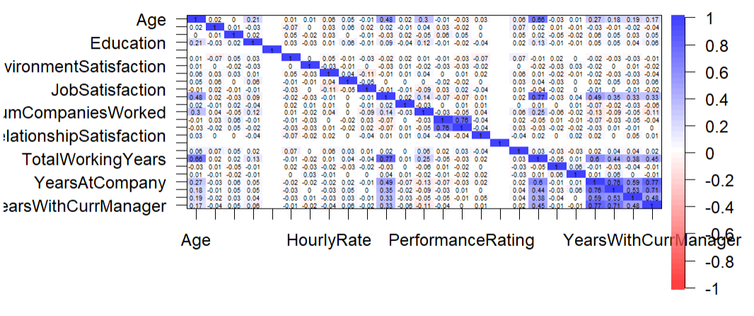
3
Attrition set의 속성 독립성 검증
상관계수 이용해 plot으로 나타내기
<피어슨 상관계수>
<상관계수를 시각화>
totalworkingyears., monthlyIncome, OverTime, HourlyRate, YearAtCompany… 등의 속성이 상관계수가 큰 것을 확인할 수 있다.

Slide 19
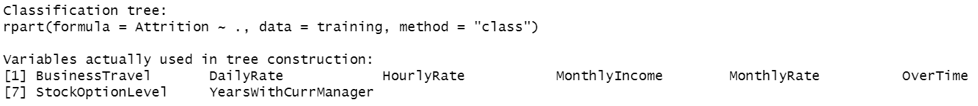
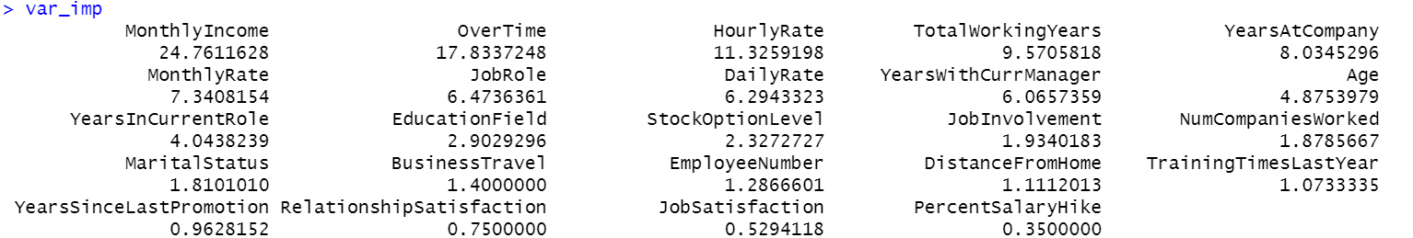
4
모델에 넣을 중요 속성 판별
모델에 넣을 중요 속성들을 상관계수와 default tree로 자동 생성했을 때의 변수로 고르기.
<default tree로 자동 생성 시 사용 변수>
<변수 중요도>
모델 생성 시 MonthlyIncome, OverTime, HourlyRate, YearsAtCompany, MonthlyRate, JobRole, DailyRate, Age, EducationField, StockOptionLevel을 사용하기로 결정

Slide 20

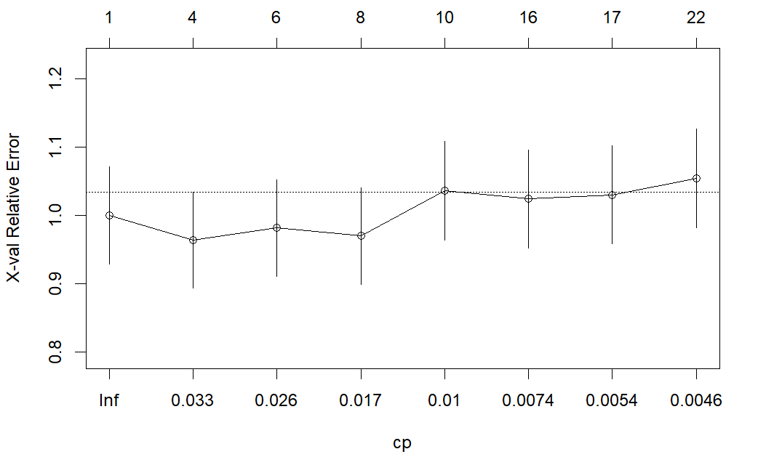
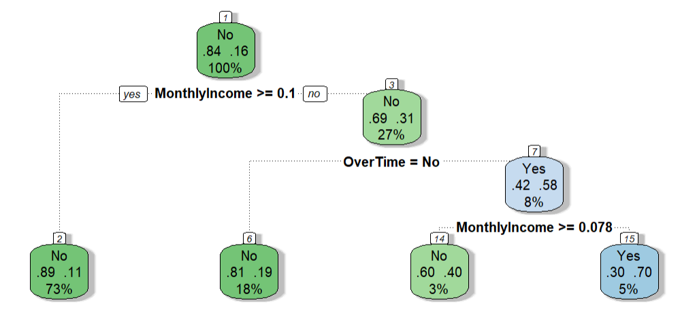

5
분류 트리 파라미터 튜닝 및 결과 모델 출력
다음은 분류 트리의 파라미터 튜닝 및, 이 파라미터로 생성한 모델을 출력하는 과정이다.
<파라미터 튜닝>
<분류 트리 생성 결과>
정확도가 약 85.22%에 수렴하는 분류 모델을 생성

Slide 21


6
나이브 베이지안 모델
사전확률과 조건부확률
<모든 변수 사용 모델>
<독립성이 있는 변수 사용 모델>
모든 변수를 사용한 모델과 독립성이 있는 변수만을 사용한 모델생성한다.
두 모델의 사전 확률은 모두 동일함을 확인 할 수있다.

Slide 22
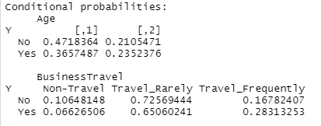
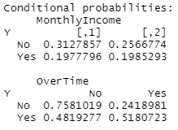
6
나이브 베이지안 모델
조건부 확률
<모든 변수 사용 모델>
<독립성이 있는 변수 사용 모델>
두 모델의 조건부 확률은 모두 수치형인 경우, 평균과 표준편차를,
범주형인 경우 P(X|Y)를 보여준다.

Slide 23
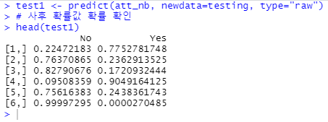
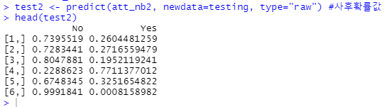
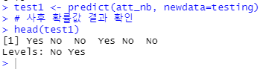

6
나이브 베이지안 모델
사후 확률
<모든 변수 사용 모델>
<독립성이 있는 변수 사용 모델>
모든 변수를 사용한 경우와 독립성이 있는 변수를 사용한 경우의
사후확률 결과가 달라짐을 확인 할 수 있다.
사용하는 변수가 달라짐에 따라 그 영향을 받아 결과가 달라졌다.

Slide 24




7
나이브 베이지안 모델
정확도 비교
<모든 변수 사용 모델>
<독립성이 있는 변수 사용 모델>
vs
위는 train 정확도를, 아래는 test 정확도를 표시합니다. 오버피팅이 일어나지 않았으며,
독립성이 있는 변수를 사용한 모델이 더 좋은 결과를 보였습니다.
이를 통해, 너무 많은 변수는 모델의 정확도에 악영향을 끼침을 확인할 수 있습니다.

Slide 25
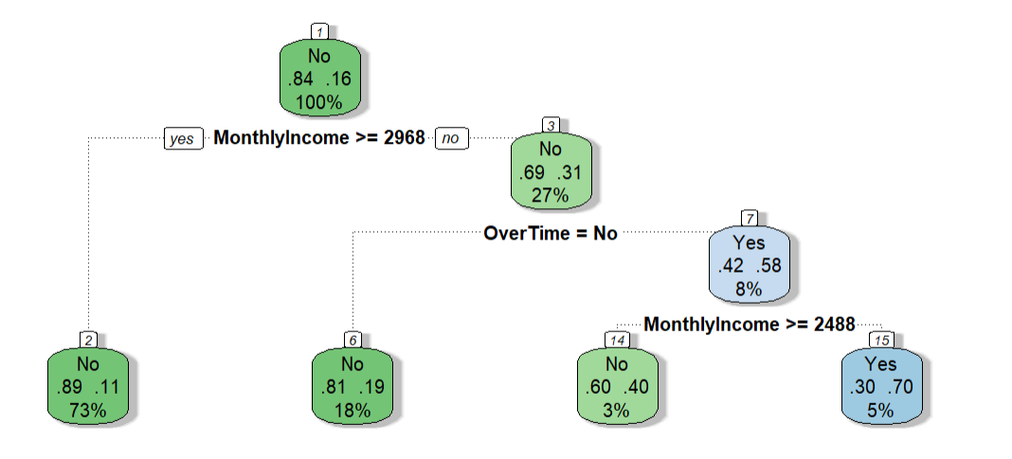

8
의사 결정 나무 모델과 베이지안 모델
정확도 비교
<의사 결정 나무 모델>
<베이지안 모델>
앞에서 만든 의사결정나무 모델과 비교했을 때,
Attrition데이터 셋의 경우, 베이지안 모델 보다
의사결정 나무모델의 정확도가 더 높게 나왔음을 확인 할 수 있다.

Slide 26
Q & A

Slide 27
THANK YOU
감사합니다!

